Slide 1

实践2：编写MR完成Group By+Join操作
谢德军 阿里云-数据事业部-计算平台-ODPS

Slide 2
大纲
实践2内容
前序课程
MapReduce
ODPS MapReduce
JOIN MapReduce实现
实践
Notes:
首先我会介绍一下实践二的具体内容；接下来会说明，这个实践是对哪些前序课程的检验；然后会介绍一下MapReduce的背景知识，以及ODPS MapReduce的接口设计；然后是一个示例，讲解如何用ODPS MapReduce实现一个Inner Join；最后是介绍一下如何在ODPS环境中开始实践。

Slide 3
实践2内容
编写MR完成SQL Group By+Left Outer Join操作
INSERT OVERWRITE TABLE gby_out
SELECT customer_id, count(*) cnt
FROM orders
GROUP BY customer_id HAVING count(*) >= 3;
INSERT OVERWRITE TABLE join_out
SELECT c.customer_name, o.order_id
FROM customers c
LEFT OUTER JOIN orders o
ON c.customer_id = o.customer_id AND c.country = 'UK';
Notes:
这里有2条SQL，第一个Group By，是为了找出订单数大约等于3的客户及其所下订单数；第二个Left Outer Join，是为了找出UK用户所下订单，同时保留其他国家用户信息。实践2的内容就是用MapReduce分别实现这两条SQL。

Slide 4
前序课程
MapReduce编程模型
MapReduce编程接⼝
MapReduce例⼦ - WordCount
关系型计算基本原理
分布式环境中的连接计算
分布式环境中的聚合计算
分布式编程模型的设计与演化
分布式SQL引擎的设计与实现
Notes:
前序课程《分布式编程模型的设计与演化》中，我们有学习MapReduce编程模型是什么，编程接口是什么样子，还学习了MapReduce最基础的示例程序 WordCount；另外一个前序课程《分布式SQL引擎的设计与实现》中，我们有了解到关系型计算的基本原理，还有两个基础的算子：聚合和连接的分布式实现。实践2就是检查大家对这2节课的掌握。

Slide 5
MapReduce
MapReduce是Google提出的一个软件架构，用于大规模数据集（大于1TB）的并行运算。概念“Map（映射）”和“Reduce（归纳）”，及他们的主要思想，都是从函数式编程语言借来的，还有从矢量编程语言借来的特性。【维基百科】
详细过程
Map/Shuffle(Partition&Sort/Copy/Merge)/Reduce
典型应用场景
日志分析
数据查询（离线分布式关系型计算）
数据仓库ETL过程（Extract-Transform-Load）等
Notes:
下面我们一起重温一下MapReduce编程模型。
MapReduce是2004年由Google提出的一个软件架构，用于大规模数据集的并行运算；其分成Map（映射）和Reduce（归纳）两个子过程。
同时，框架会负责将Map的输出，按Key分区排序并传给Reduce，也就是Shuffle过程，Shuffle过程又分成Map端的Partition Sort，Map和Reduce之间的Copy数据，以及Reduce端的Merge这几个子过程。所以有5个详细子过程。后面会有例子说明这几个详细子过程
MapReduce有一些典型的应用场景，比如：日志分析、数据查询、数据仓库的ETL过程等。

Slide 6
MapReduce（续）
一个通俗的例子
MapReduce explained in 41 words
Goal: count the number of books in the library.
Map: You count up shelf #1, I count up shelf #2.
(The more people we get, the faster this part goes. )
Reduce: We all get together and add up our individual counts.
Notes:
MapReduce就是用大量的计算资源，缩短数据处理过程的方法。
Map阶段是每个人数书架上的图书数，reduce阶段是将所有人的图书数相加。
如果map阶段有1万个人，reduce阶段只有1个人，reduce阶段的一个人是明显的长尾，应该怎么办？
扩展的MapReduce模型，MapReduceReduce

Slide 7
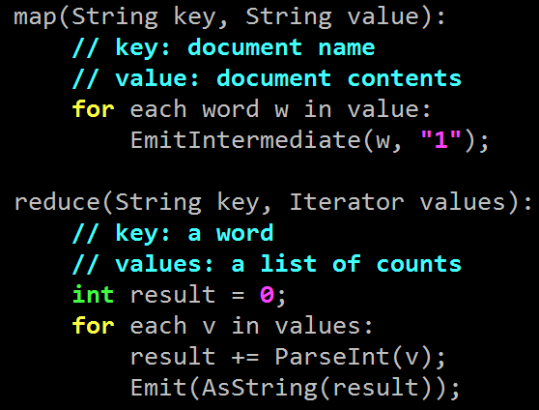
MapReduce（续）
设计要点
中间结果
数据以何种方式聚集
WordCount伪代码
来自《MapReduce:大规模集群上的简单数据处理方式》
框架负责分布式执行、Shuffle
Notes:
前面提到的Shuffle是MapReduce的核心过程，围绕Shuffle过程，主要有两个设计要点：中间结果的设计和数据以何种方式聚集。以右图Google MapReduce论文中出现的WordCount伪代码为例，程序的目的是要统计页面中word的数量，中间结果的keyvalue对是（word和count值），这里的count值是常量1；我们期望相同的word都能分到同一个reduce处理，所以中间结果需要按word来分区排序。
数据开发人员只需要关注mapreduce逻辑，框架负责分布式执行和shuffle数据

Slide 8

MapReduce（续）
Map
Shuffle & merge
Reduce
Partition&Sort
Files/splits
Hello 1
and 1
2014 1
world 1
and 1
2014 1
Hello 1
Hello world
Hello alibaba and taobao
Hello 1
Hello 1
and 1
and 2
alibaba 1
alibaba 1
cloud 1
cloud 2
and 1
taobao 1
cloud 1
taobao 1
world 1
alibaba 1
2014 1
Hello 1
cloud 1
and 1
Hello 1
alibaba cloud computing
taobao and alibaba
world cup 2014
computing 1
cloud 1
alibaba 1
taobao 1
alibaba 1
alibaba 1
Hello 2
and 1
alibaba 1
alibaba 1
alibaba 1
computing 1
computing 1
alibaba 3
world 1
cup 1
computing 1
computing 2
cup 1
taobao 1
cup 1
cup 2
2014 1
world 1
cup 1
taobao 2
world 1
cloud 1
taobao 1
world 3
world cup
cloud computing
cup 1
computing 1
taobao 1
cloud 1
cup 1
world 1
computing 1
world 1
world 1
world 1
Notes:
几个问题：
Partition&sort阶段，为什么分两个堆？
Sort和Merge Sort两个阶段很耗时，如果中间结果太多还会用到外排，会更糟糕。如果我们只Partition，不Sort：
中间结果是怎么分布的？
如何实现wordcount？
如何缩小中间结果大小？

Slide 9
ODPS MapReduce API
MapperBase（映射）
void map(long key, Record record, TaskContext context)
(key1, value1) -> list (key2, value2)
ReducerBase（归纳）
void reduce(Record key, Iterator<Record> values, TaskContext context)
(key2, <list value2>) -> list (key3, value3)
Partition(分片)/Sorting(排序)/Grouping(分组) columns

Slide 10
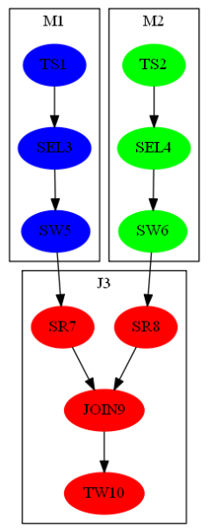
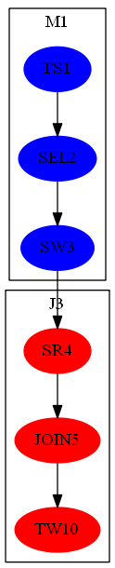
JOIN MapReduce实现
INSERT OVERWRITE TABLE join_example_out
SELECT o.order_id
, c.customer_name
FROM orders o
JOIN customers c
ON o.customer_id = c.customer_id;
order_id | customer_id
1 | c3
2 | c2
3 | c1
4 | c3
5 | c1
order_id | customer_name
1 | Bob
2 | Ivy
3 | Ana
4 | Bob
5 | Ana
⋈
o.cid = c.cid
customer_id | customer_name
c1 | Ana
c2 | Ivy
c3 | Bob

Slide 11
JOIN MapReduce实现（续）
Table
Meta
Pangu File
Split
split.size
Map
(k,v)->list(k,v)
k: cid, tag
v: oid, cname
Partition&Sort
partition by cid
sort by cid, tag
Copy
partition by cid
Merge
sort by cid, tag
Reduce
k,list(v)->list(k,v)
k: cid, tag
v: oid, cname
grouping: cid
1 | c3
2 | c2
3 | c1
c3 | 0 | 1 | N
c2 | 0 | 2 | N
c1 | 0 | 3 | N
c1 | 0 | 3 | N
c3 | 0 | 1 | N
oid | cid
1 | c3
2 | c2
3 | c1
4 | c3
5 | c1
map()
c1 | 0 | 3 | N
c3 | 0 | 1 | N
c1 | 0 | 3 | N
c1 | 0 | 5 | N
c1 | 1 | N | Ana
c3 | 0 | 1 | N
c3 | 0 | 4 | N
c3 | 1 | N | Ivy
c2 | 0 | 2 | N
3 | Ana
5 | Ana
1 | Ivy
4 | Ivy
c1 | 0 | 5 | N
c3 | 0 | 4 | N
red()
4 | c3
5 | c1
map()
c3 | 0 | 4 | N
c1 | 0 | 5 | N
c1 | 0 | 5 | N
c3 | 0 | 4 | N
c1 | 1 | N | Ana
c3 | 1 | N | Ivy
cid | cname
c1 | Ana
c3 | Bob
c2 | Ivy
c2 | 0 | 2 | N
c2 | 0 | 2 | N
c2 | 1 | N | Bob
red()
c1 | Ana
c2 | Bob
c3 | Ivy
map()
c1 | 1 | N | Ana
c2 | 1 | N | Bob
c3 | 1 | N | Ivy
c1 | 1 | N | Ana
c3 | 1 | N | Ivy
2 | Bob
c2 | 1 | N | Bob
c2 | 1 | N | Bob
Submit Fuxi Job,
Map worker starts,
and map() has been called
Reduce worker starts,
and reduce() has been called
Notes:
Split：每个map可能读取一个大文件的一段，也可以读取几个小文件；但是不会跨Table
Map：对左表打tag 0，对右表打tag 1 Sort/Shuffle/Merge：保证相同的customer_id落在同一个reduce，并按 (customer_id, tag)有序
Reduce：对于同一Grouping（相同的customer_id)，tag为0的Record add到orderIds，遇到tag为1的，输出JOIN结果
数据流：实线为走网络（读写Pangu），虚线为本地读写或内存操作

Slide 12
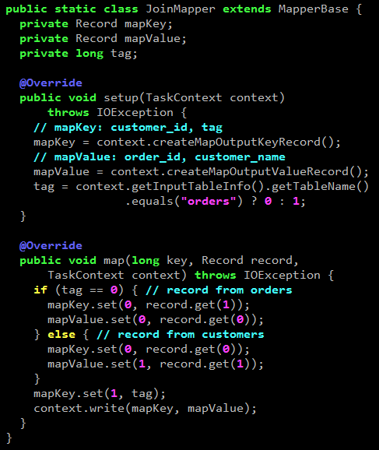
JOIN MapReduce实现（续）
map()
Notes:
JoinMapper::setup，初始化输出的mapKey和mapValue Record，同时通过context得到当前的数据来自哪个Table，初始化tag变量
JoinMapper::map，对于Table的每行数据都会调用一次map函数，根据tag选择输出的mapKey、mapValue来自源表的哪些列。
JoinReducer::setup，初始化result Record
JoinReducer::reduce，相同的Grouping，调用一次reduce函数。根据tag区分左右表数据，hold左表数据，遇到右表数据，输出JOIN结果

Slide 13
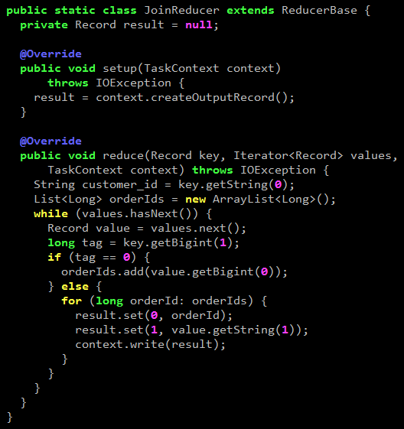
JOIN MapReduce实现（续）
reduce()
Notes:
JoinMapper::setup，初始化输出的mapKey和mapValue Record，同时通过context得到当前的数据来自哪个Table，初始化tag变量
JoinMapper::map，对于Table的每行数据都会调用一次map函数，根据tag选择输出的mapKey、mapValue来自源表的哪些列。
JoinReducer::setup，初始化result Record
JoinReducer::reduce，相同的Grouping，调用一次reduce函数。根据tag区分左右表数据，hold左表数据，遇到右表数据，输出JOIN结果

Slide 14
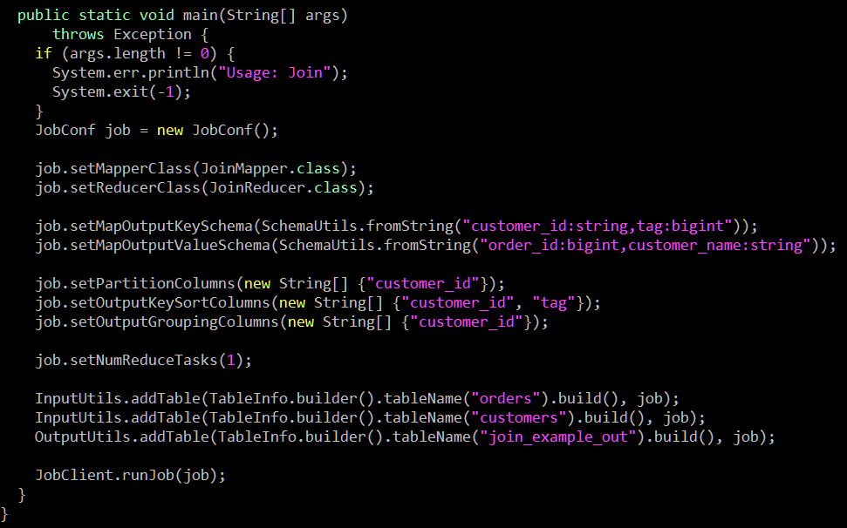
JOIN MapReduce实现（续）
main()
Notes:
JoinMapper::setup，初始化输出的mapKey和mapValue Record，同时通过context得到当前的数据来自哪个Table，初始化tag变量
JoinMapper::map，对于Table的每行数据都会调用一次map函数，根据tag选择输出的mapKey、mapValue来自源表的哪些列。
JoinReducer::setup，初始化result Record
JoinReducer::reduce，相同的Grouping，调用一次reduce函数。根据tag区分左右表数据，hold左表数据，遇到右表数据，输出JOIN结果

Slide 15
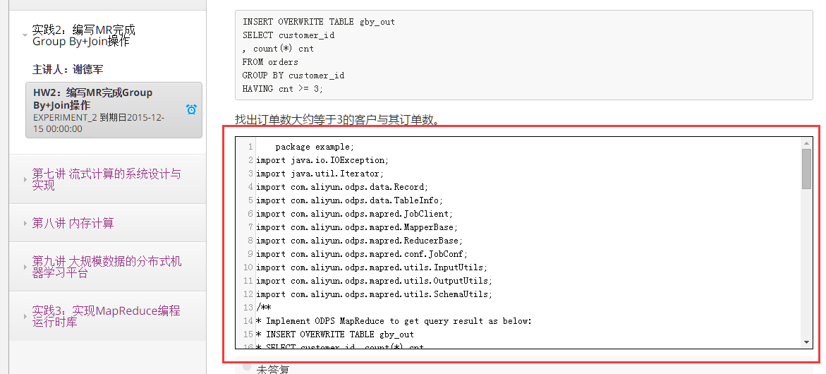
实践
学堂在线
http://www.xuetangx.com/courses/TsinghuaX/60240202X/_/courseware/0e0dc4aa63154fcab1f5e7af20a5af82/f1b782c676644c15875d31d9e80fcc0b/

Slide 16
实践（续）
阿里云注册
http://www.aliyun.com/
帮助与文档>开放数据处理服务 ODPS>快速开始>编写MapReduce
http://help.aliyun.com/document_detail/odps/quick_start/Mapreduce.html?spm=5176.product8314999_odps.4.16.jkurQW
邮件申请加入到open_bigdata project
To：dejun.xiedj@alibaba-inc.com

Slide 17
谢 谢！

